Slide 1
SỰ SINH TINH TRÙNG
THS. BS PHẠM DUY HÙNG

Slide 2
MỤC TIÊU HỌC TẬP
TRÌNH BÀY ĐƯỢC CẤU TRÚC CỦA TINH TRÙNG
TRÌNH BÀY ĐƯỢC TIẾN TRÌNH SẢN SINH TINH TRÙNG

Slide 3
CẤU TẠO TINH TRÙNG

Slide 4
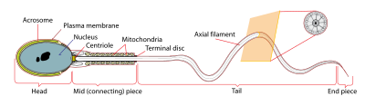
CẤU TẠO TINH TRÙNG
Notes:
Cấu trúc đuôi với các vi ống giúp TT di động

Slide 5
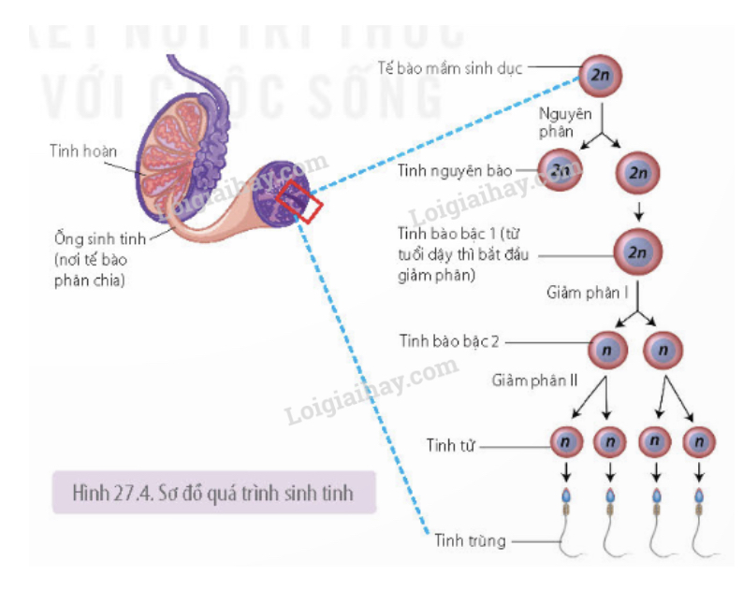
QUÁ TRÌNH SINH TINH

Slide 6
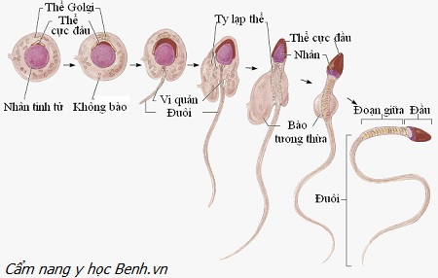
TINH TỬ

Slide 7
TINH TỬ

Slide 8
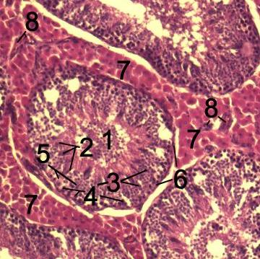
ỐNG SINH TINH

Slide 9
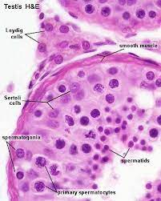
TẾ BÀO SERTOLI

Slide 10
TẾ BÀO SERTOLI
Tế bào “điều dưỡng” của tinh bào
Nâng đỡ, bảo vệ, điều hoà dinh dưỡng
Thực bào các sản phẫm dư thừa
Chế tiết: dịch, ABP, Inhibin
Hàng rào máu-tinh hoàn

Slide 11
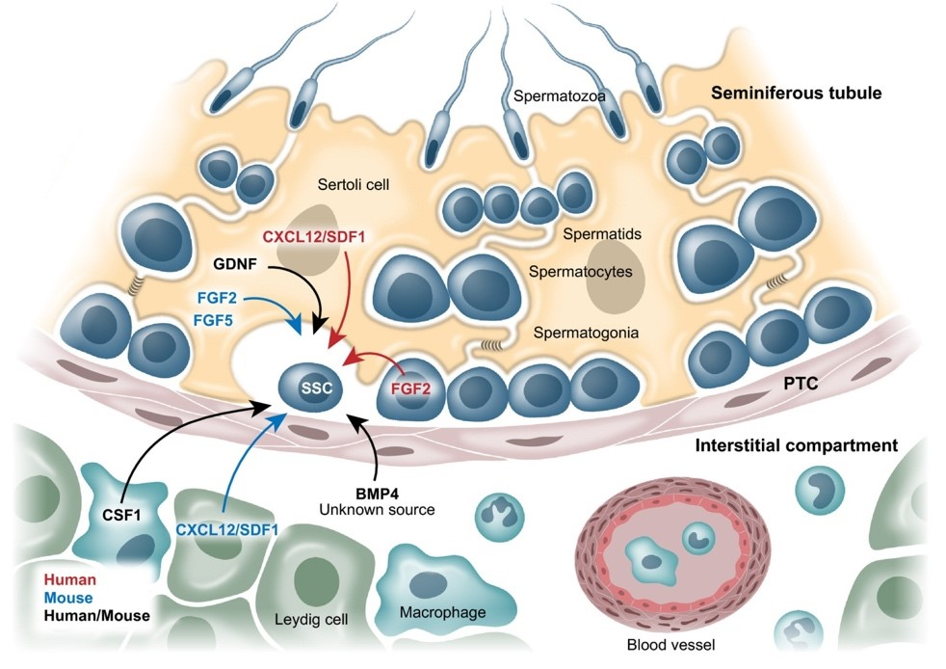
HÀNG RÀO MÁU-TINH HOÀN

Slide 12
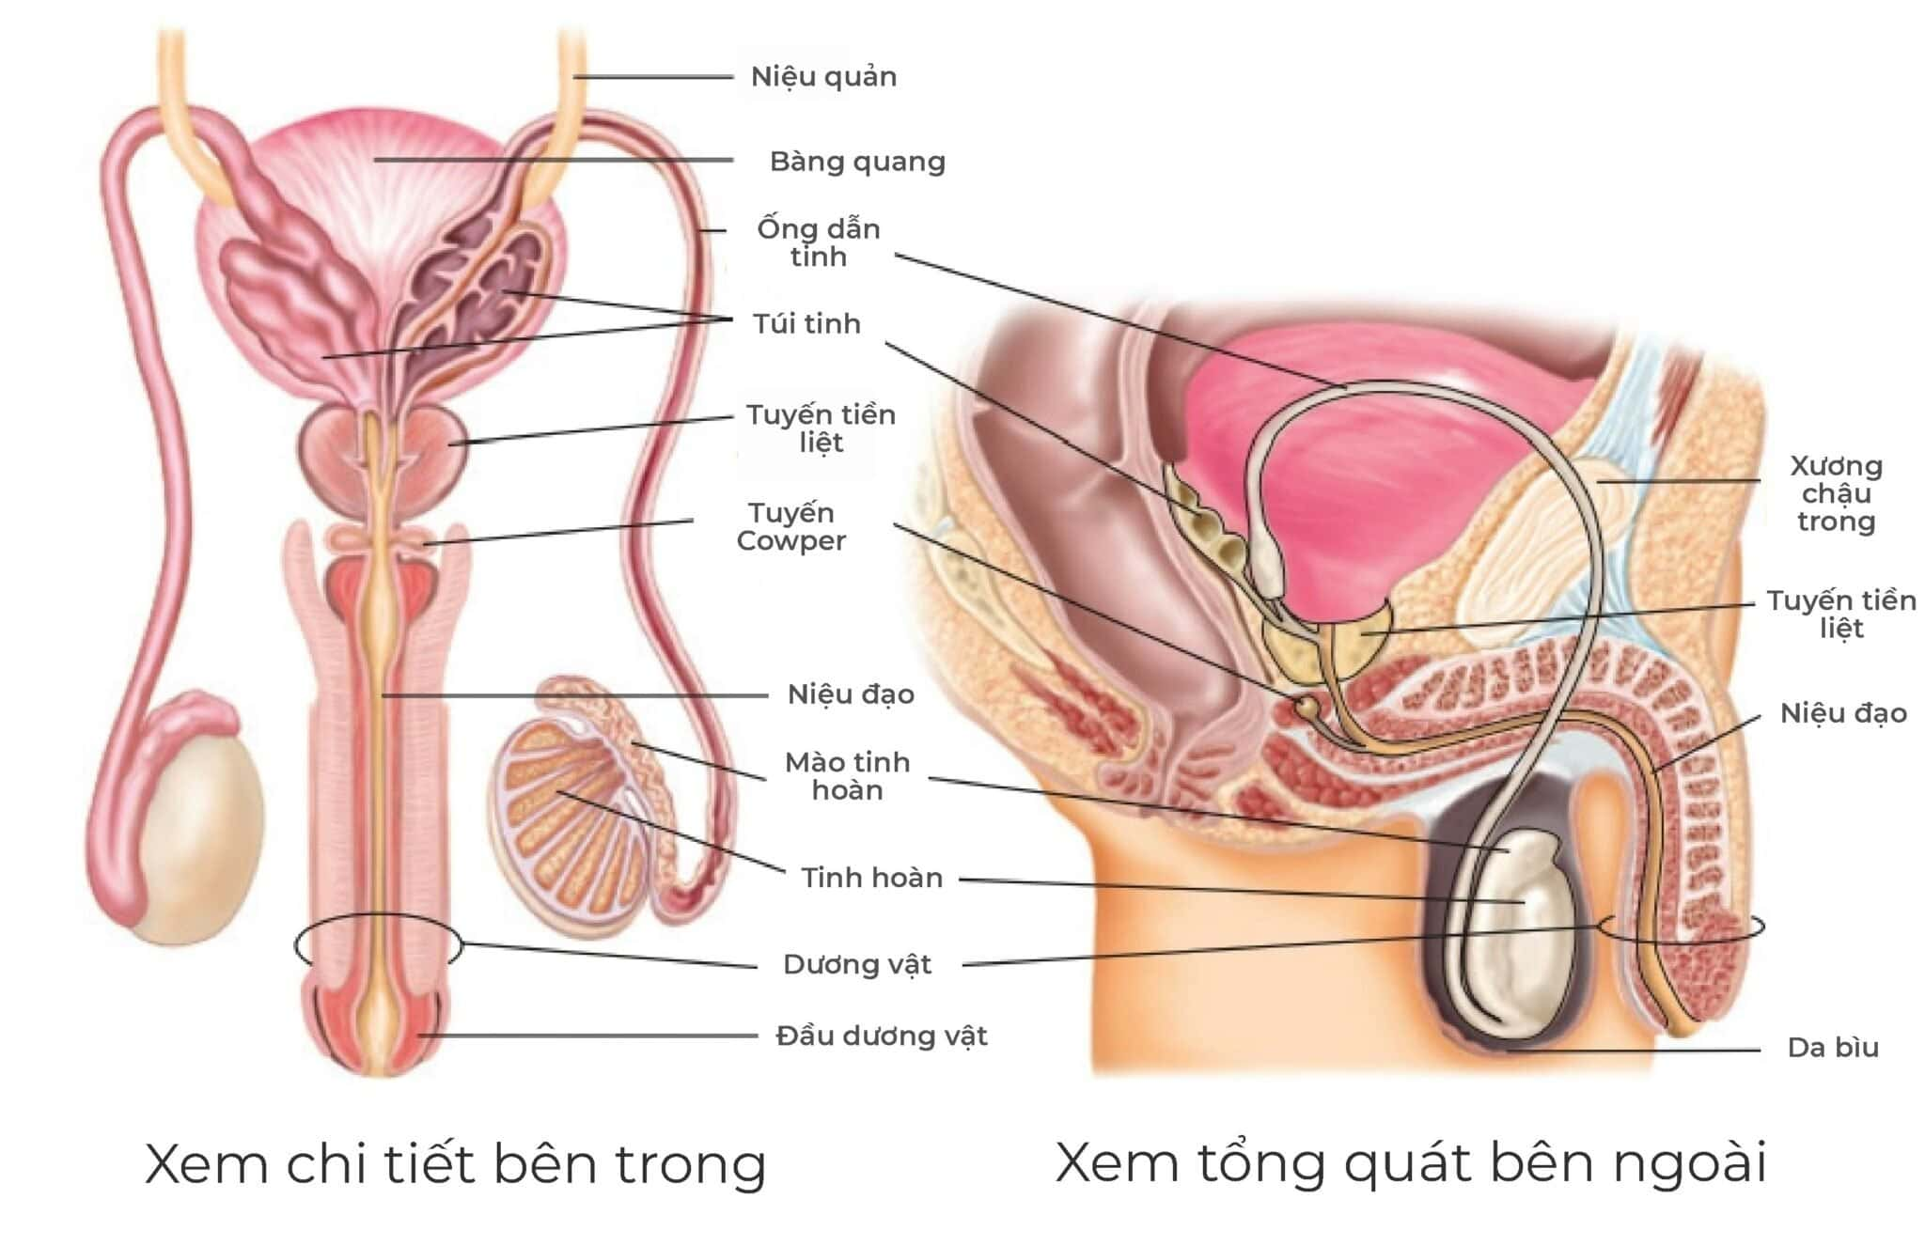
VẬN CHUYỂN TINH TRÙNG

Slide 13
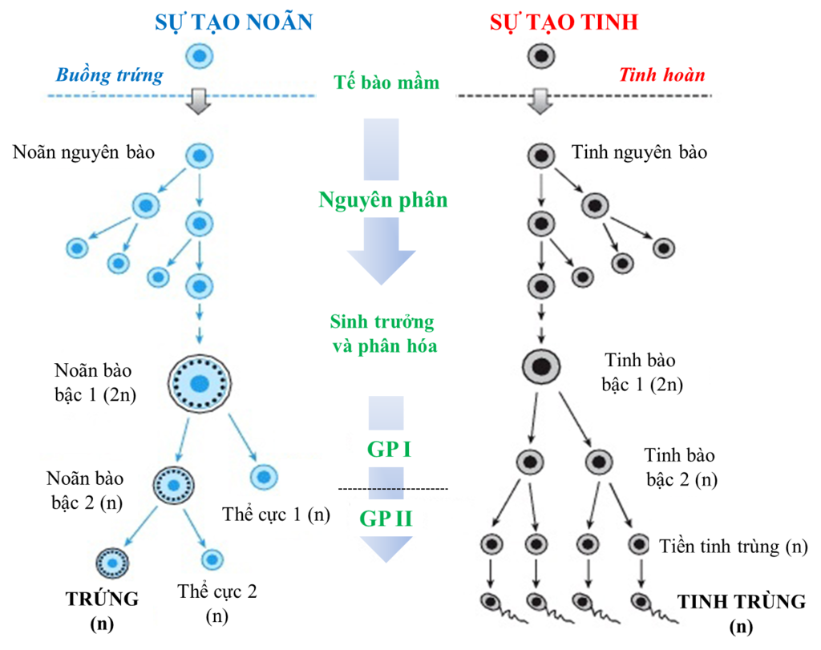
QUÁ TRÌNH SINH GIAO TỬ

Slide 14

HẾT

